Slide 1
Connectour
Connections and Tourism Experience

Slide 2
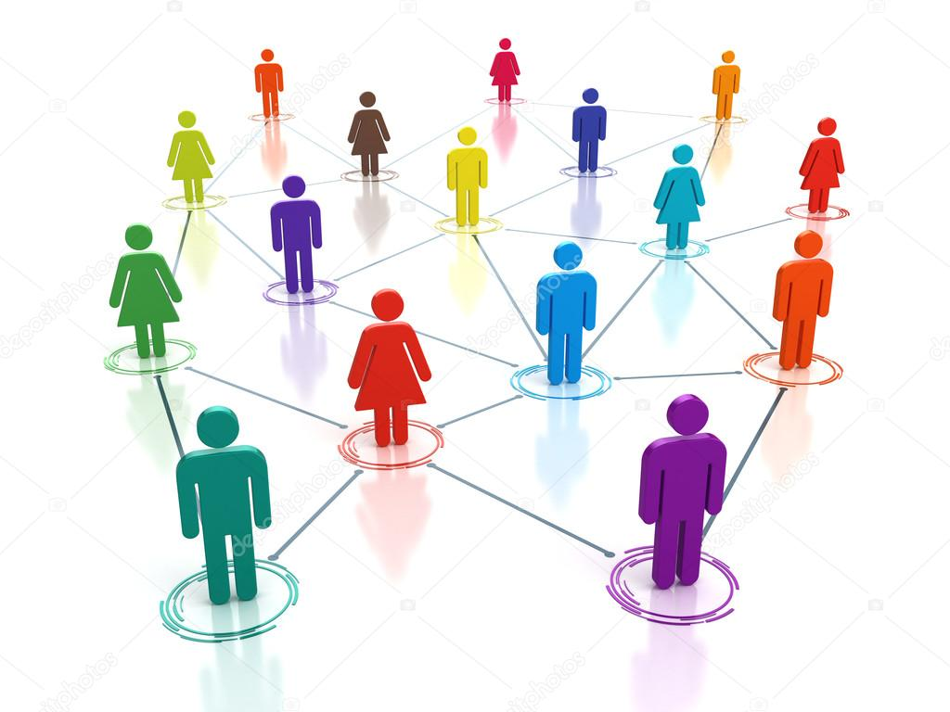
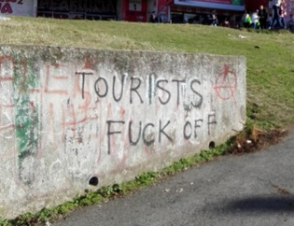


Motivación

Slide 3
Utilidad
Posibilitar interacción entre personas
Proporcionar experiencias
Compartir la vivencia
Estimular ideas sostenibles
Preservar cultura local

Slide 4
Pilares de la Sostenibilidad
Ambiental
Socio-Cultural
Económico
Conservación Ambiental
Interacción
Turista-Comunidad
Pequeños productores
Campañas
Valoración
de la Cultura
Gastronomía Local
Ideas Sostenibles
Lazos y
Respeto Mutuo
Artesanía

Slide 5
Realización de Campañas
¡Adopta un atractivo turístico!
Compra productos locales
Conozca la gastronomía local
Educación ambiental/patrimonial

Slide 6







Arquitectura
Capa de Presentación
Capa de Negocios
Capa de Entidades de Negocio
Capa de Datos

